Slide 1

Xamarin: apps everywhere
Javier Escobar Espinoza

Slide 2
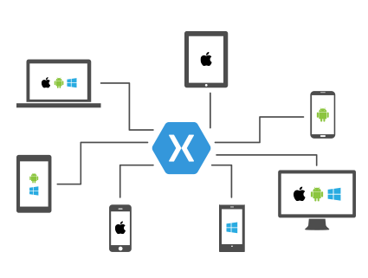
¿Qué sabemos?
C#
Apps nativas
Apps multiplataforma
Ventajas Xamarin
Sabores de Xamarin
Web service
JSON
Android
UWP

Slide 3

¿Qué necesitamos?
Visual Studio 2015 Update 3
Xamarin última version
Android: verificar actualizaciones
Android Emulator o dispositivo (Android 4.1 en adelante)
WP Emulator o dispositivo
Automotivación
Autoaprendizaje

Slide 4
Native User Interfaces
Native API Access
Native Performance
Notes:
A native app needs a lot of things, but three important ones stick out:
Native User Interface: Apps need to look and act correct per platform.
Full SDK Access: As a developer we need to add the latest and greatest features
Native Performance: Needs to be fast and fluid

Slide 5
Antes de Xamarin
Objective-C
en
Xcode
Java
en
Android Studio
C#
en
Visual Studio
Muchos lenguajes • Muchos IDE • Mucho tiempo

Slide 6
Con Xamarin
iOS-specific C#
Android-specific C#
Windows-specific C#
Código compartido C#
1 Lenguaje: C# • 1 IDE: Visual Studio • Código compartido

Slide 7
Con Xamarin.Forms
iOS-specific C#
Android-specific C#
Windows-specific C#
Interfaz Xamarin.Forms compartida
Código compartido C#

Slide 8
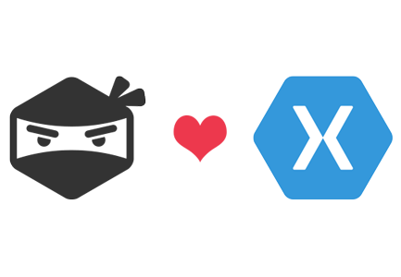
¿Por qué Xamarin?
Menos equipos de desarrollo
Menos dinero (vista empresa)
Más ganancias (vista dev)
Menos tiempo desarrollo (código compartido)
Menos tiempo aprendizaje
Un solo lenguaje: C#
Un solo IDE: VS
It’s free (al menos una parte)

Slide 9
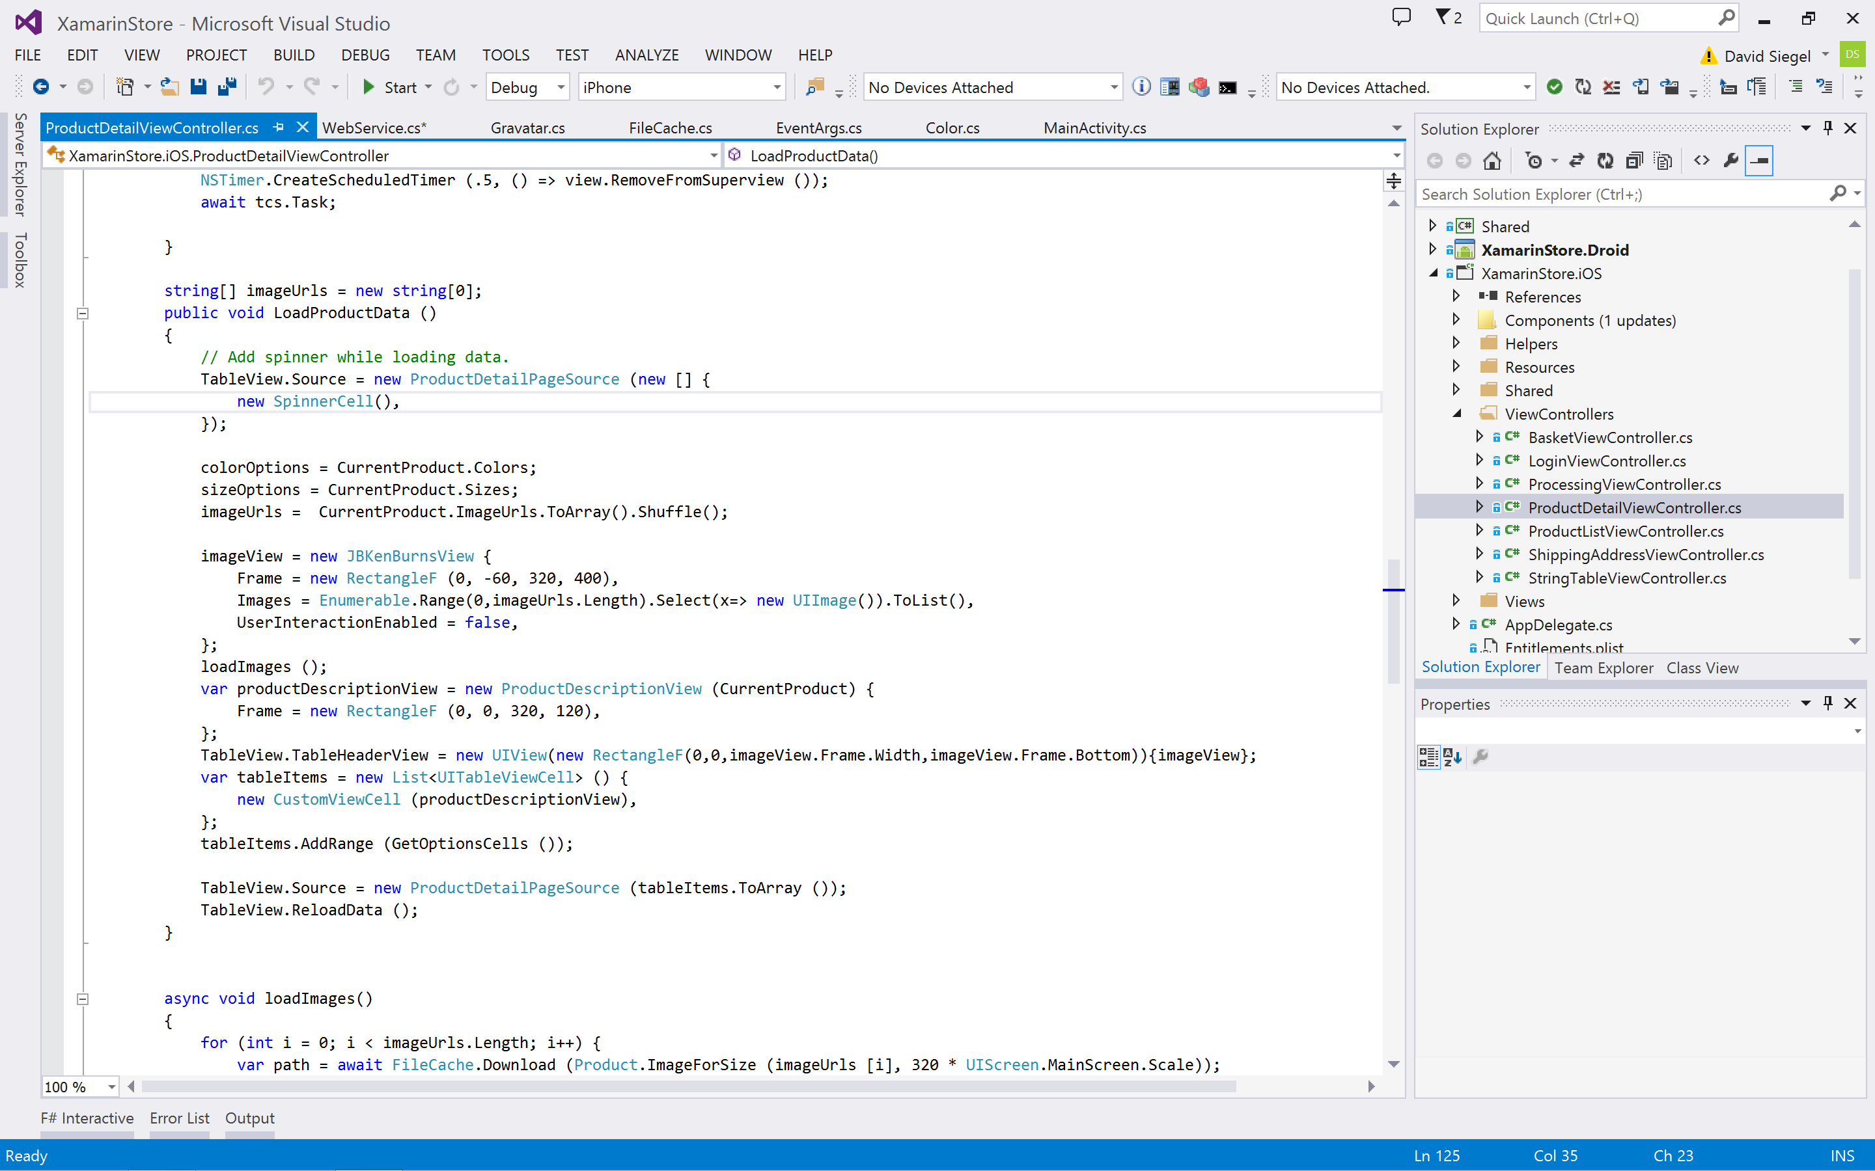
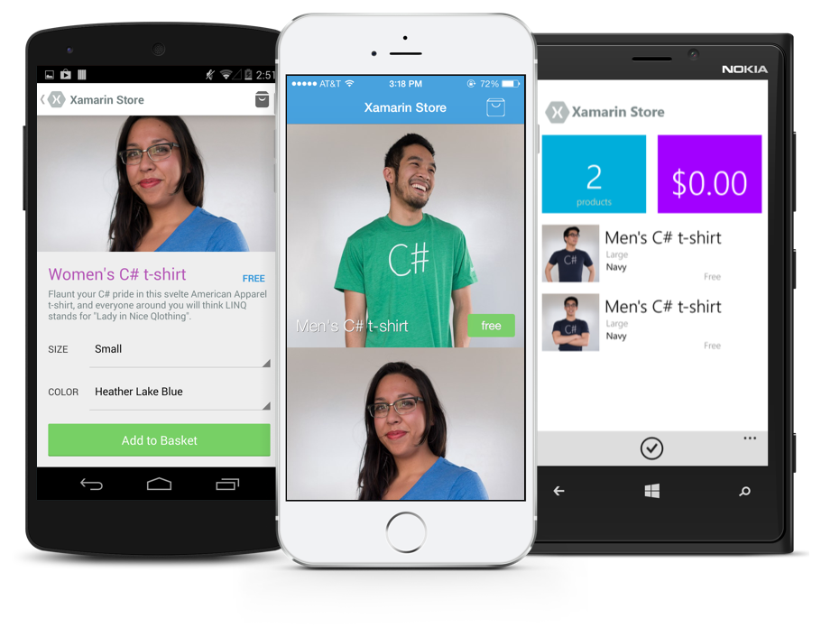
Todo lo que puedes hacer con Objective-C o Java, puedes hacerlo en C# y Visual Studio con Xamarin.

Slide 10
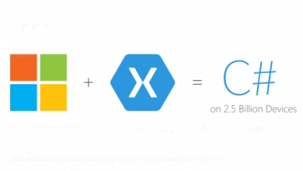

Slide 11
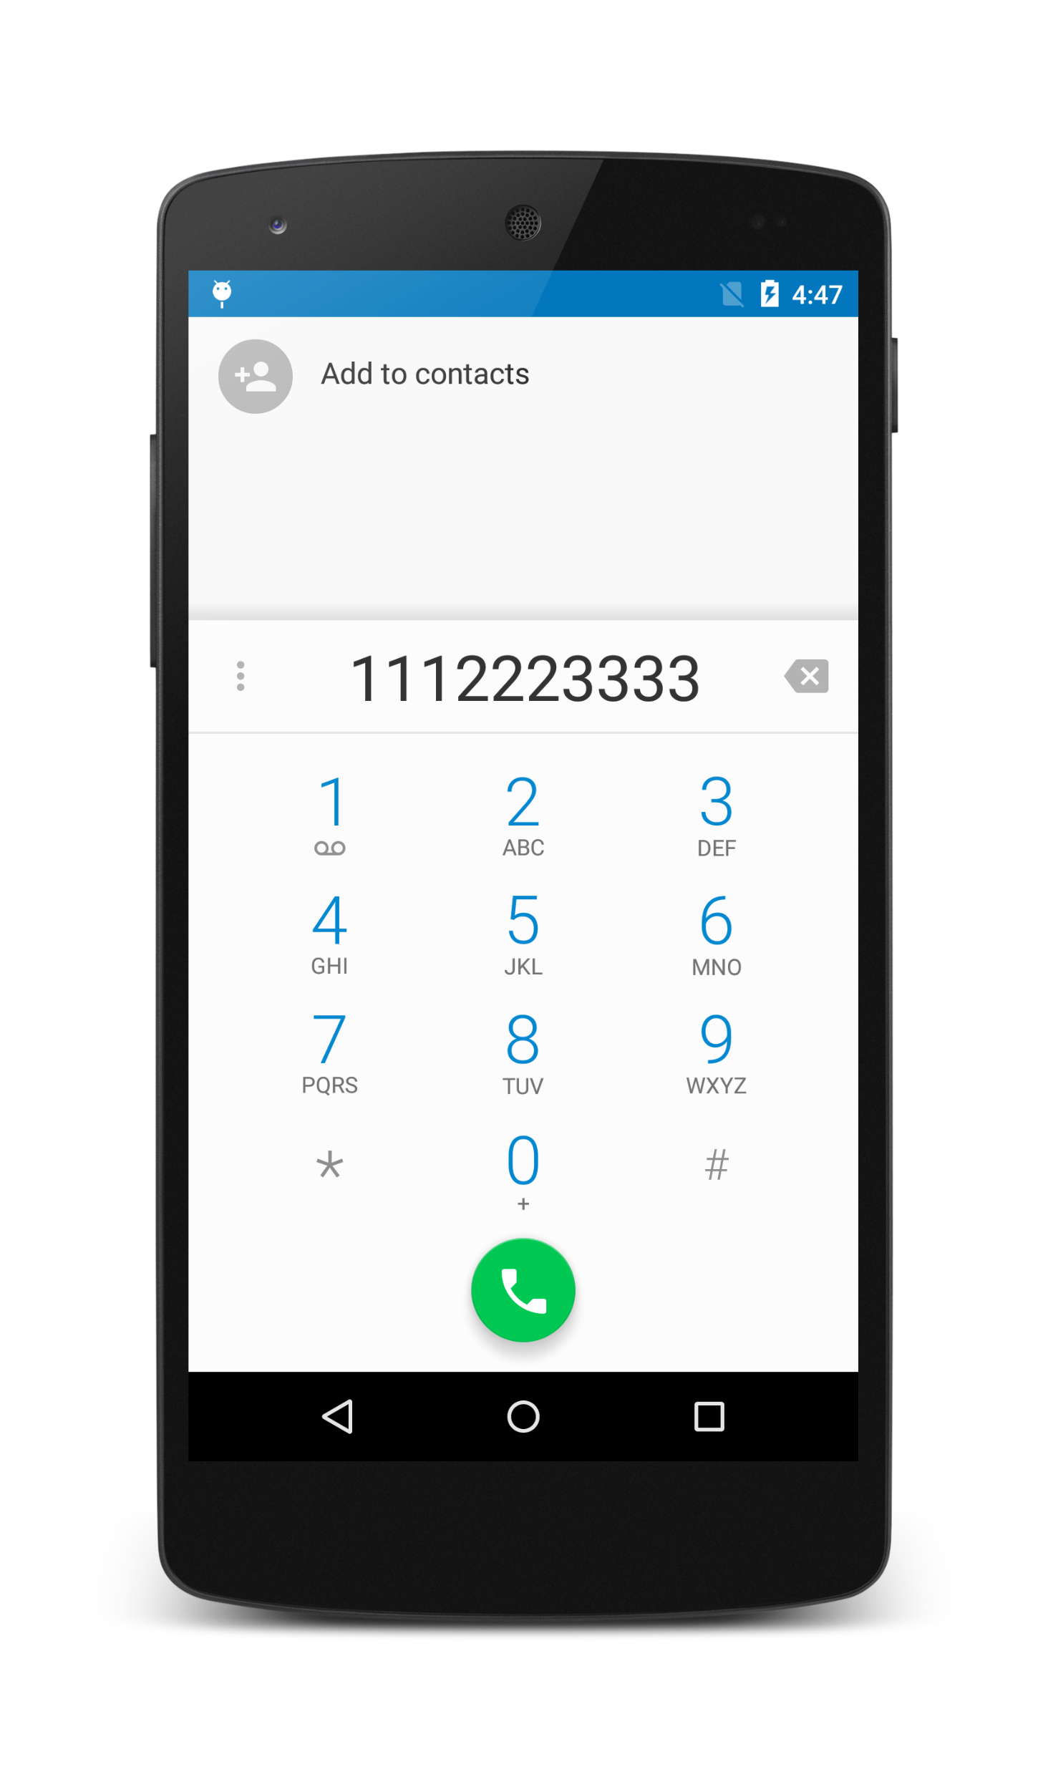

¿Cómo se comunica mi app con una BD?

Slide 12


¿Cómo se comunica mi app con una BD?
JSON
JSON

Slide 13

JSON: Recursos
http://www.javierescobar.net/introduccion-a-json/
http://www.javierescobar.net/como-implementar-json-con-csharp/
https://mva.microsoft.com/ (Introduction to JSON with C#)
http://www.json.org/json-es.html

